Slide 1
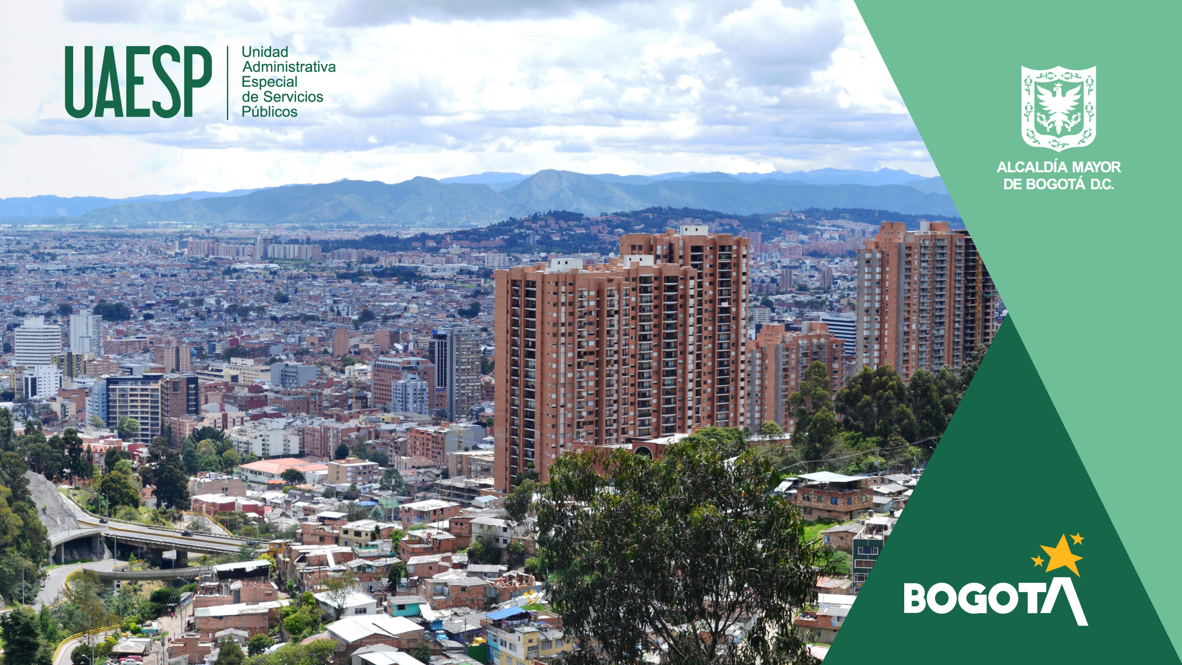
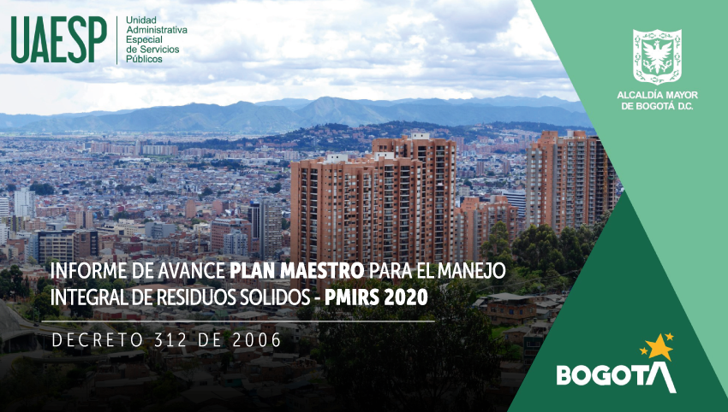

Slide 2
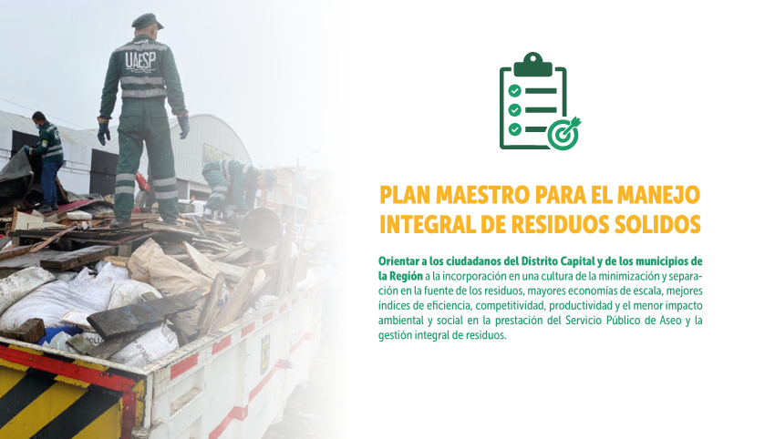

Slide 3
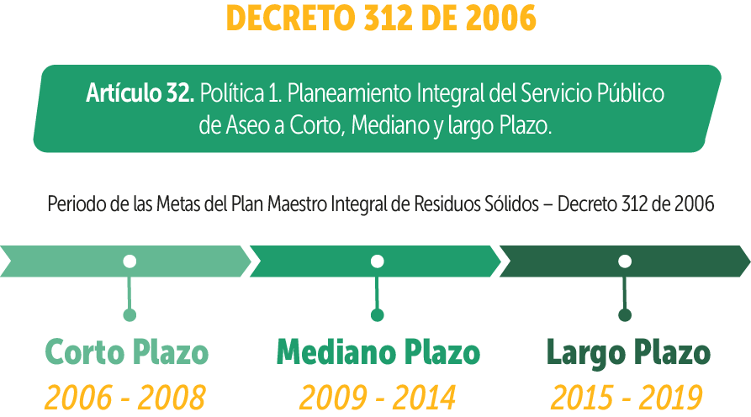

Slide 4
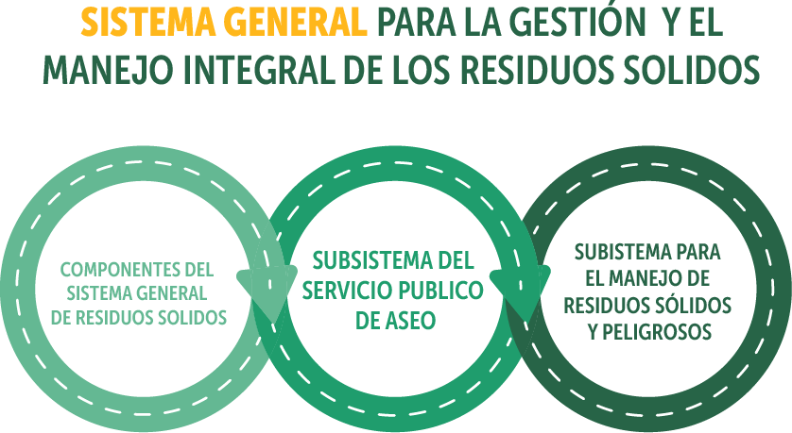

Slide 5
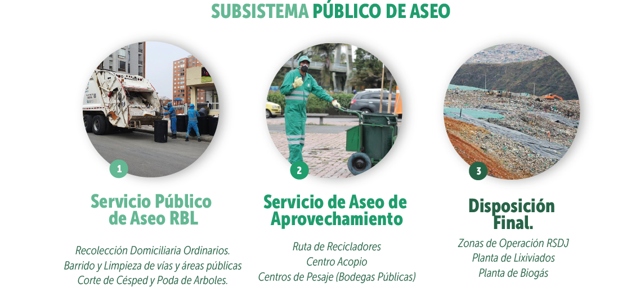
SUBSISTEMA PÚBLICO DE ASEO
Servicio Público de Aseo RBL
Recolección Domiciliaria Ordinarios.
Servicio de Aseo de Aprovechamiento
Ruta de Recicladores
DISPOSICIÓN FINAL
Planta de Biogás
Barrido y Limpieza de vías y áreas públicas
Corte de Césped y Poda de Arboles.
Centro Acopio
Centros de Pesaje (Bodegas Públicas)
Planta de Lixiviados
Zonas de Operación RSDJ

Slide 6
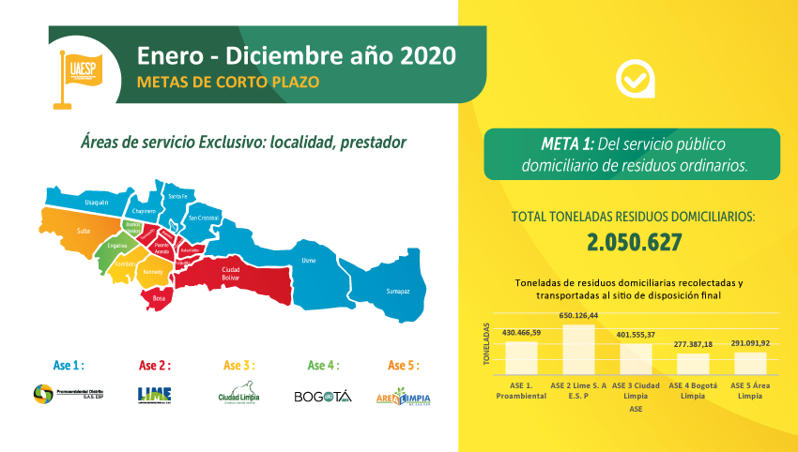

Slide 7

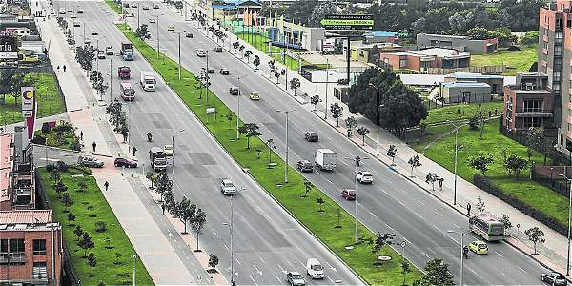
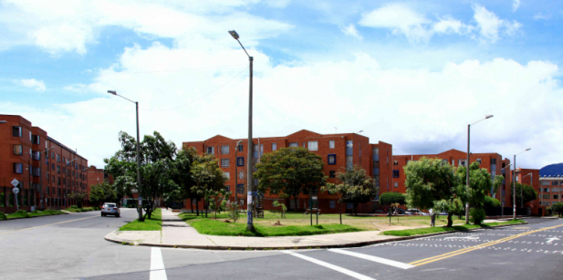
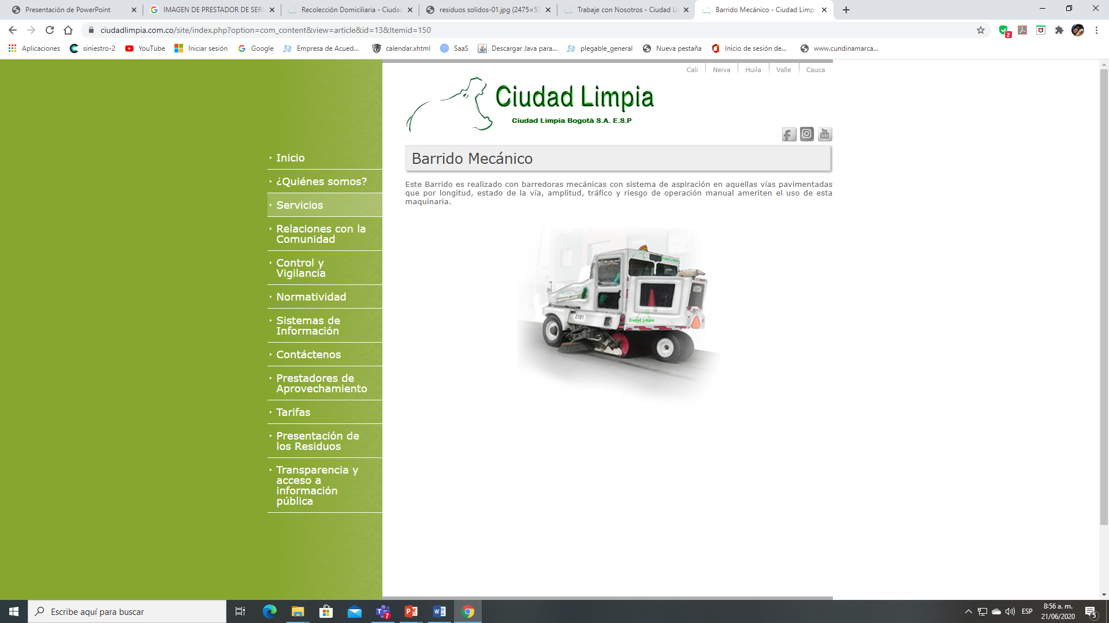
Malla Vial Arterial | Vías principales (Ej. Carrera 30, Calle 80, Av68. Avenida Suba etc.) |  | Barrido Mecánico
Malla Vial Local | Vías internas en los barrios |  | Barrido Manual
Fuente:https://www.ciudadlimpia.com.co/site/index.php?option=com_content&view=article&id=13&Itemid=150.: 21/06/2020

Slide 8
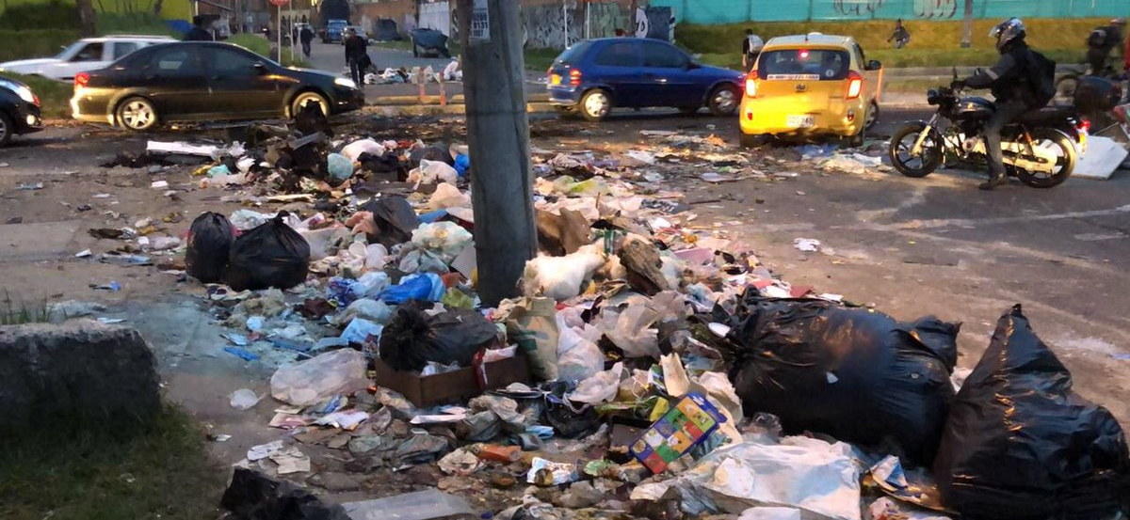
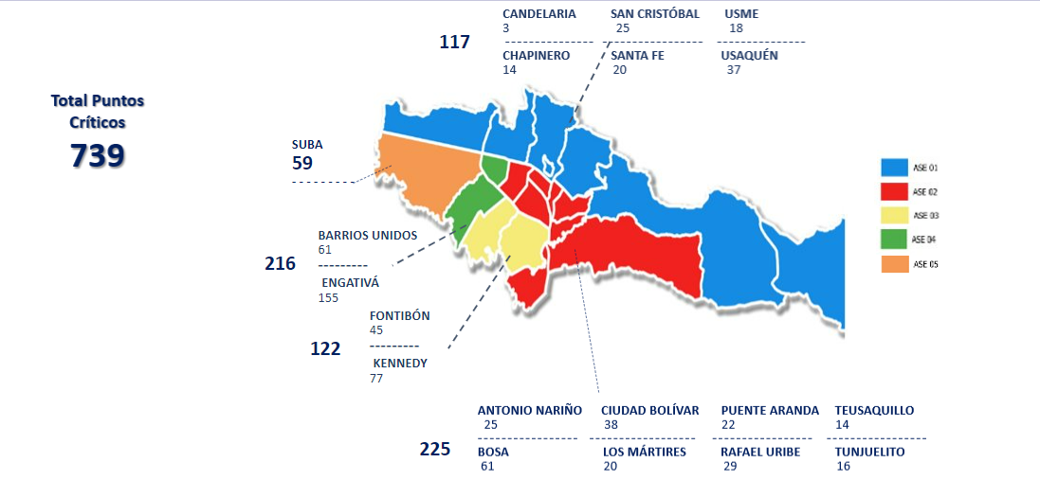
      Barrido y Limpieza de Espacios Públicos
En este componente la situación más crítica que se presenta en el Distrito Capital son los puntos críticos.
Producto Transportado hasta punto limpio:
251.844,99 Toneladas

Slide 9
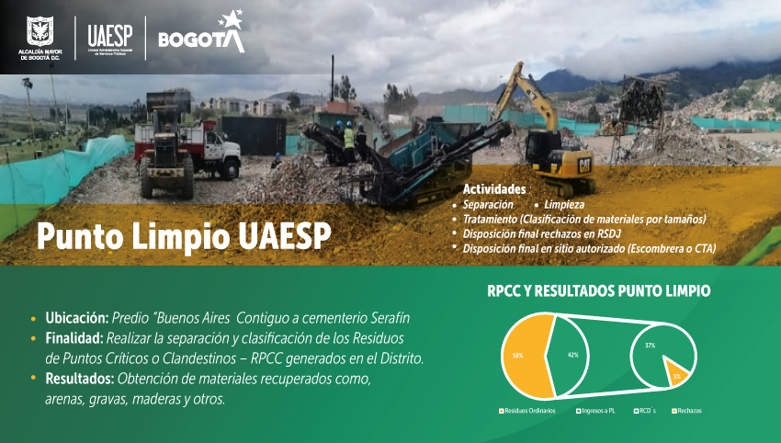

Slide 10
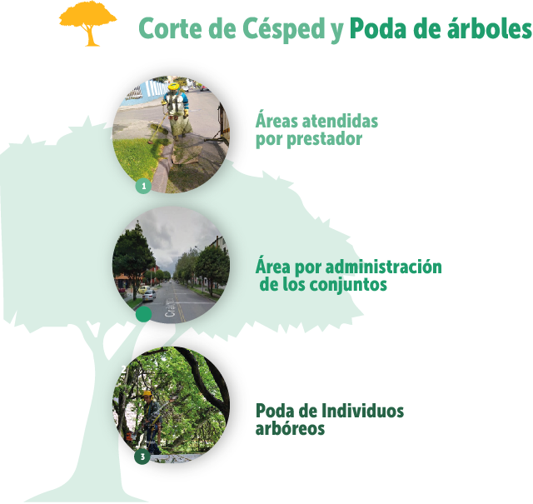

Slide 11
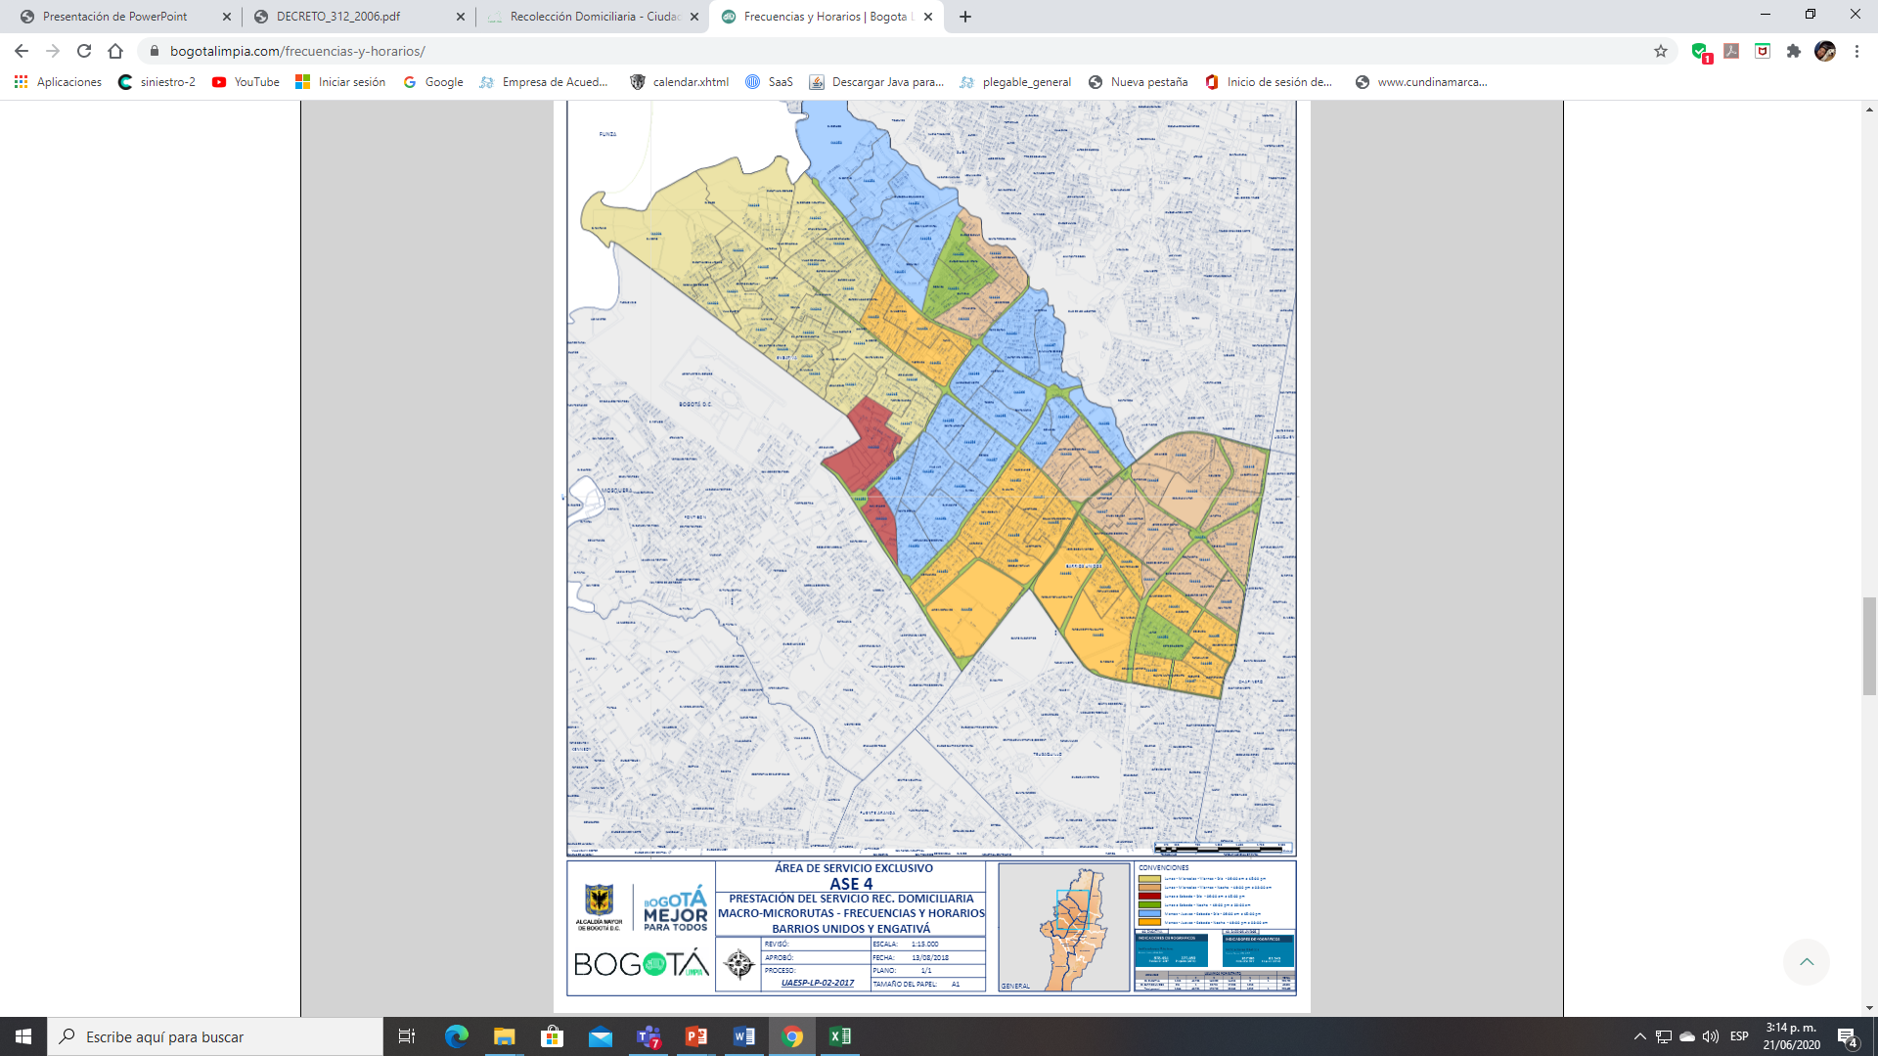
Pagina web prestadores:
      Número de frecuencias semanales de recolección
      domiciliaria para el servicio ordinario de aseo.
En zonas residenciales: Se presta día de por medio así:
Lunes, Miércoles Viernes
Martes, Jueves, Sábado
Zonas comerciales, turísticas y centro de Bogotá:
Todos los días de la semana

Slide 12
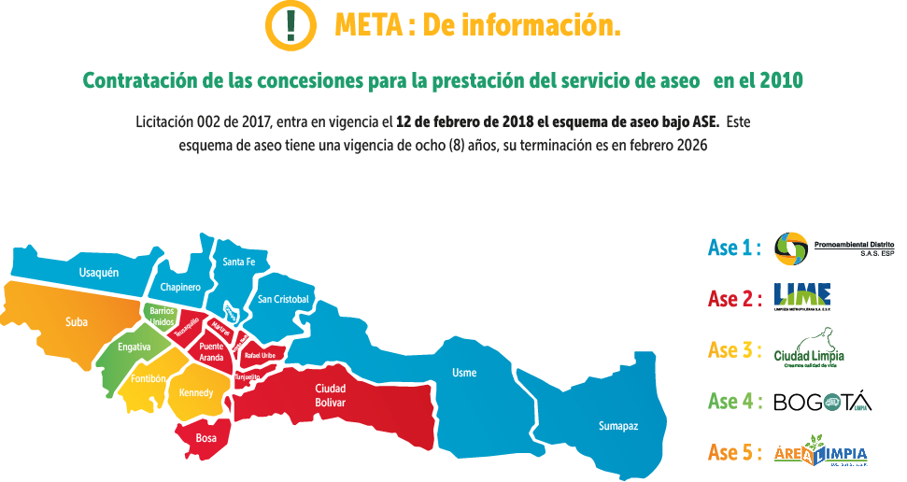

Slide 13
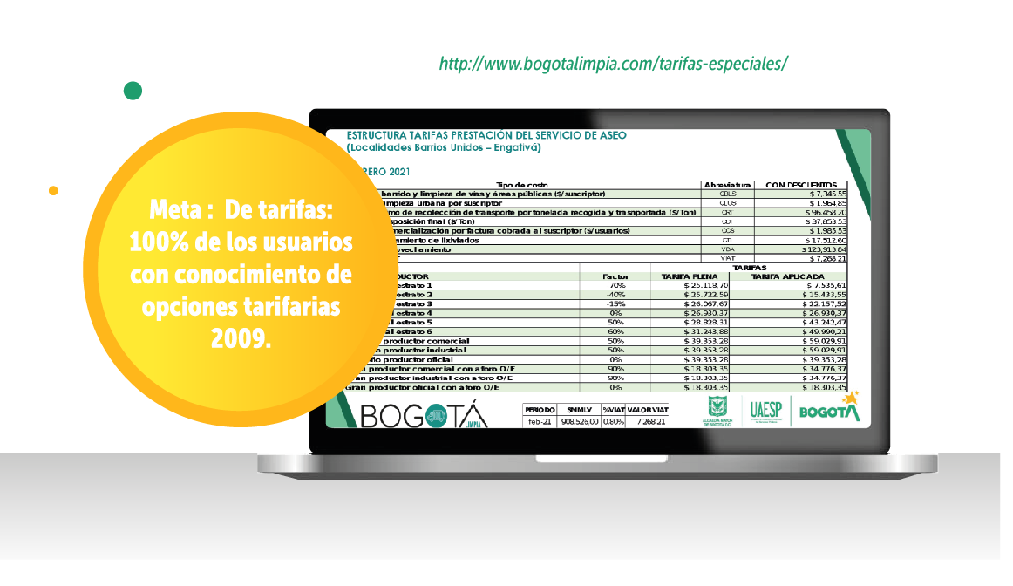
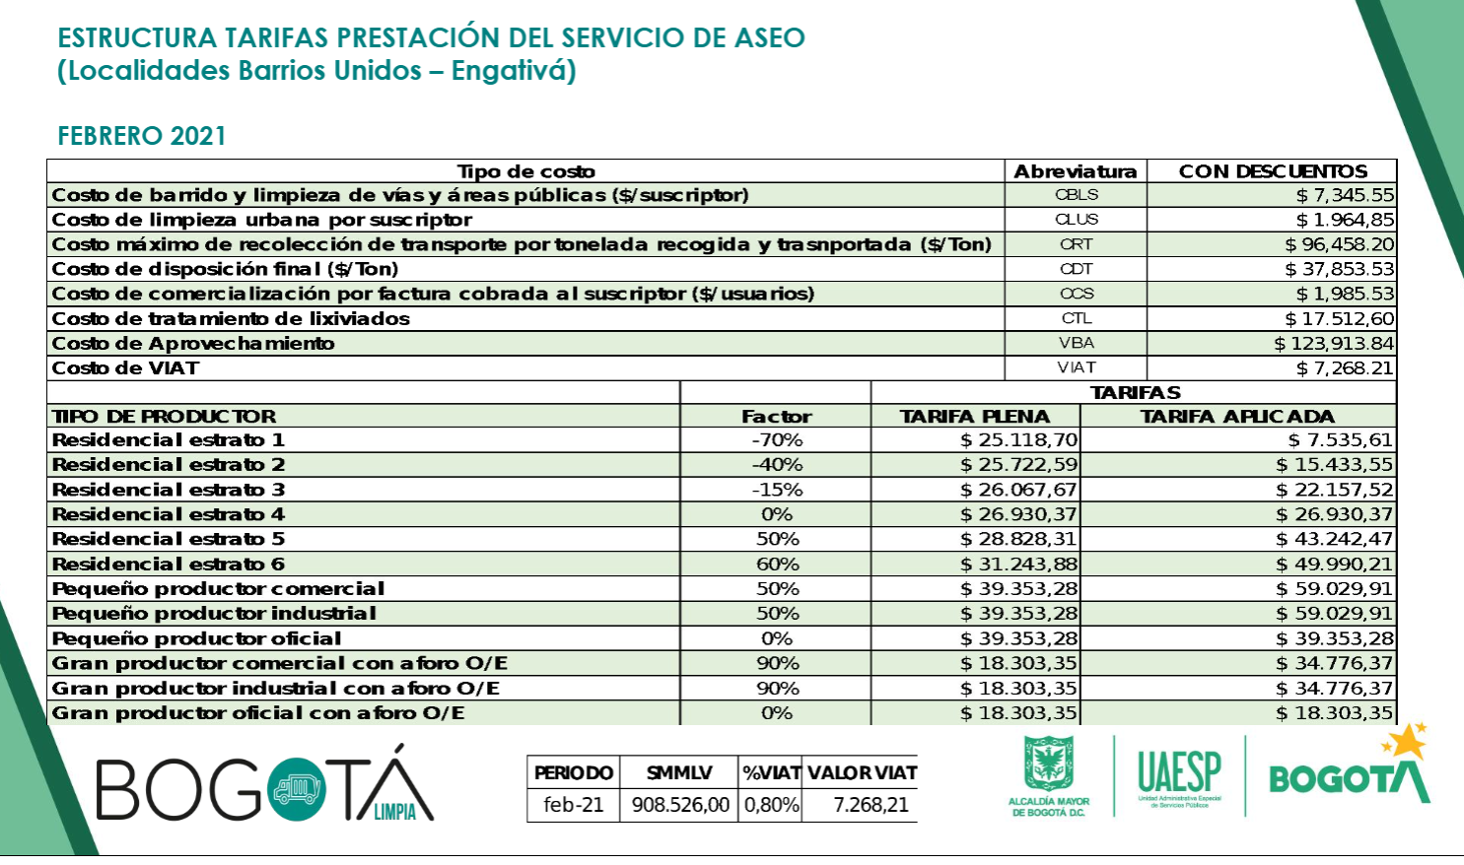
http://www.bogotalimpia.com/tarifas-especiales/
        Meta : De tarifas: 100% de los usuarios con conocimiento de opciones tarifarias 2009.

Slide 14

TAREAS INCLUIDAS EN EL PLAN MAESTRO, NO REFERIDAS COMO METAS.
  ARTÍCULO 36. PROGRAMA DE EVALUACIÓN Y PROSPECTIVA DEL SERVICIO PÚBLICO DE ASEO.
Crecimiento del número de suscriptores del Distrito Capital y de los municipios de la región que concerten este plan.
ASE | Localidad | dic-20 |  |  | Variación Susc | Variación Usu. R | Variación Usu.NR
 |  | Suscriptor | Usu. R | Usu.NR | Dic19 a Dic20 | Dic19 a Dic20 | Dic19 a Dic20
ASE1 | Candelaria | 9.319 | 6.684 | 7.432 | -4,58% | -2,01% | -7,87%
 | Chapinero | 105.914 | 81.182 | 34.854 | -0,56% | 0,13% | -3,81%
 | San Cristobal | 97.419 | 126.172 | 8.644 | -0,58% | -1,75% | -7,79%
 | Santafe | 46.768 | 39.463 | 26.465 | -4,77% | -1,08% | -10,81%
 | Sumapaz | 213 | 200 | 13 | 3,40% | 2,56% | 18,18%
 | Usaquen | 226.404 | 221.585 | 27.547 | 0,12% | -0,21% | -2,64%
 | Usme | 97.470 | 129.577 | 8.303 | 1,19% | -0,61% | -5,24%
ASE2 | Antonio Nariño | 25.675 | 30.732 | 9.395 | 0,72% | -0,63% | -0,04%
 | Bosa | 165.322 | 223.732 | 14.392 | 1,82% | 0,97% | -2,89%
 | Ciudad Bolivar | 128.728 | 185.293 | 9.927 | 0,45% | 0,29% | -0,15%
 | Los Martires | 29.719 | 28.819 | 20.382 | 1,17% | 0,91% | 3,44%
 | Puente Aranda | 69.025 | 86.340 | 18.078 | 0,30% | -0,48% | -2,23%
 | Rafael Uribe | 82.044 | 125.647 | 11.233 | 1,47% | 0,91% | 2,62%
 | Teusaquillo | 66.563 | 63.867 | 12.779 | 0,16% | 0,09% | -1,48%
 | Tunjuelito | 35.414 | 53.831 | 7.779 | 0,74% | 0,21% | -1,29%
ASE3 | Fontibon | 115.861 | 125.312 | 15.673 | 2,22% | 1,61% | 6,11%
 | Kennedy | 275.774 | 346.133 | 33.039 | 1,70% | 1,86% | 4,42%
ASE4 | Barrios Unidos | 51.862 | 52.845 | 21.007 | 1,20% | -0,22% | 0,79%
 | Engativa | 217.421 | 274.314 | 28.702 | 0,69% | -0,23% | -1,05%
ASE5 | Suba | 377.993 | 402.662 | 27.893 | -0,70% | -0,67% | -7,57%
Total general |  | 2.224.908 | 2.604.390 | 343.537 | 0,45% | 0,17% | -2,13%

Slide 15
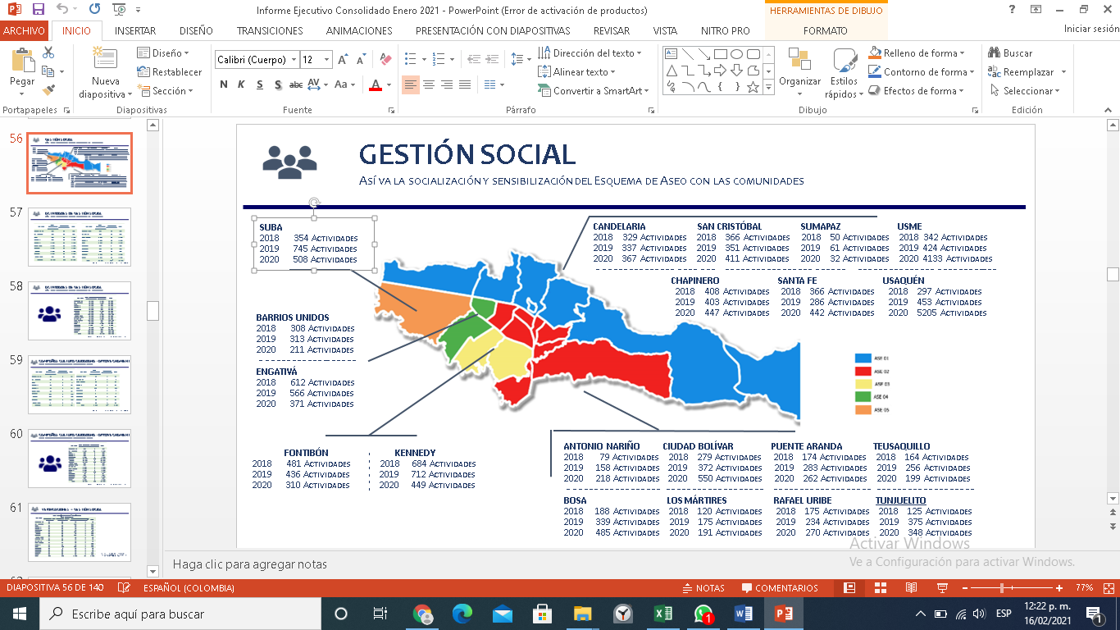
        Gestión social

Slide 16
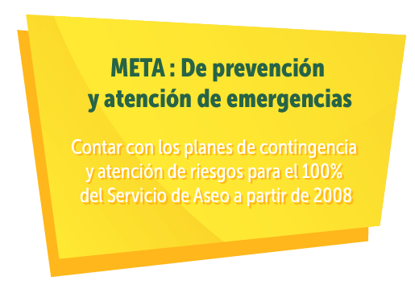
Resolución número 0154 de marzo de 2014 emitida por el Ministerio de Vivienda, Ciudad y Territorio “Por la cual se adoptan los lineamientos para la formulación de los planes de emergencia y contingencia para el manejo de desastres y emergencias, asociados a la prestación de los servicios públicos domiciliarios de acueducto, alcantarillado y aseo y se dictan otras disposiciones
En el año 2020 los prestadores del servicio aseo actualizaron sus Planes de Emergencia y Contingencia así: ASE 1 Promoambiental, ASE 2 LIME, ASE 3: CUIDAD LIMPIA, ASE 4: BOGOTA LIMPIA y el ASE 5: AREA LIMPIA
IDIGER
Planes de emergencia y
contingencia
Superintendencia de Servicios Públicos Domiciliarios.

Slide 17
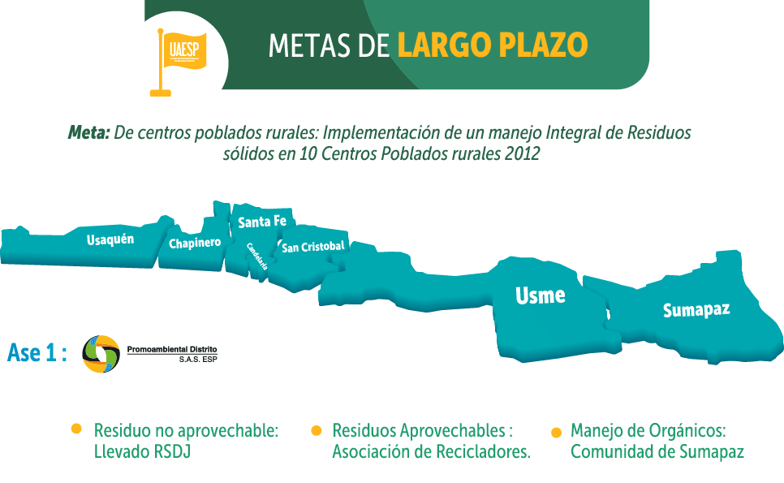

Slide 18
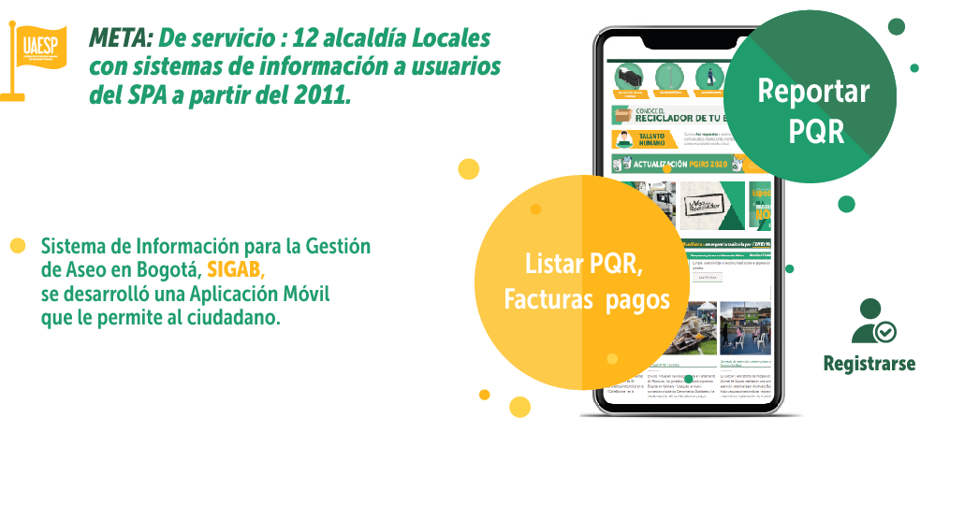
Sistema de Información para la Gestión de Aseo en Bogotá, SIGAB, se desarrolló una Aplicación Móvil que le permite al ciudadano
Registrarse
Reportar PQR
Listar PQR, facturas y
pago

Slide 19
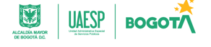
METAS A CORTO PLAZO
Meta 9. Aprovechamiento
2 parques de reciclaje funcionando a partir de 2007. “Estrategia enfocada a consecución bodegas especializadas reciclaje.”
Meta 10. Aprovechamiento
Operación de rutas selectivas de recolección de materiales susceptibles de reciclar que recojan el 100% de residuos separados en la fuente a partir del 2007. “Actividades equipo fortalecimiento.”

Slide 20
METAS A LARGO PLAZO
Meta 19. De reciclaje
  Diez Centros de Acopio de material reciclable en año 2012. “Bodega propiedad de la UAESP, María Paz 5 - 6, las demás adscritas mediante figura de arriendo”.
  Durante los meses de enero a diciembre de 2020, se prestó ininterrumpidamente el servicio de aprovechamiento en las bodegas.

Slide 21
DIEZ CENTROS DE ACOPIO DE MATERIAL RECICLABLE.
DIRECCIÓN | LOCALIDAD | BODEGA | ORGANIZACIÓN
AK 36 No. 19 - 53 | PUENTE ARANDA | PUENTE ARANDA 1 | ASOCOLOMBIANITA | ECORESIDUOS
Calle 80 C No. 92 - 44 | ENGATIVÁ | ENGATIVA 1 | FENOSMACO ESP | ARPE
Carrera 83 No. 11 A – 53 | KENNEDY | VALLADOLID | MUJERES POR UN AMBIENTE MEJOR CORPORECICLAJE ASOSEMILLEROS | RECICLAR ES VIDA ECOFUTURO ROA SINEAMBORE
Calle 8 No. 26-80 | LOS MÁRTIRES | MÁRTIRES | CENHIS | LUMEN
Carrera 69 K No 79 - 49 | ENGATIVÁ | ENGATIVA 2 | RECIKOLPING
Carrera 18 No. 164 - 32 | USAQUÉN | USAQUEN 1 | ASOUSAQUEN
Carrera 21 No. 164-82 | USAQUÉN | USAQUEN 2 | MYM | RECICRECER
Carrera 65 B No. 17-80 | PUENTE ARANDA | PUENTE ARANDA 2 | ASOAMBIENTAL 7 APREAM | ASORESXI NEW WORLD
Calle 17A No. 69F-26 | FONTIBÓN | FONTIBÓN | ASOREDI | ASOREMA
Diagonal 38 # 81g – 66 | KENNEDY | MARÍA PAZ 5 Y 6 | EMERS
Fuente. Subdirección de Aprovechamiento 2020.

Slide 22
Volumen de material potencialmente aprovechable.
 | CIFRAS OBSERVATORIO DE RESIDUOS AÑO 2020
VARIABLE | ENERO | FEBRERO | MARZO | ABRIL | MAYO | JUNIO | JULIO | AGOSTO | SEPTIEMBRE | OCTUBRE | NOVIEMBRE | DICIEMBRE
Observatorio de Residuos. Cifras aprovechamiento de residuos sólidos. | 37.119,0 | 36.654,0 | 36.944,0 | 29.838,0 | 32.871,0 | 35.929,0 | 39.212,0 | 37.830,0 | 37.997,0 | 38.161,0 | 38.111,0 | 41.376,0
Fuente. https://www.uaesp.gov.co/content/observatorio-residuos-solidos. Fecha consulta 01/07/2021
Remuneración de tarifa por recolección y transporte de material potencialmente reciclable.
Decreto 596 de 2016, la remuneración vía tarifa por la actividad de aprovechamiento del servicio público de aseo se realiza a través de las organizaciones de recicladores que iniciaron su proceso de formalización ante la Superintendencia de Servicios Públicos Domiciliarios -SSPD-, la cual es facturada y liquida por los operadores de no aprovechables conforme a la metodología tarifaria establecida en la Resolución CRA 720 de 2015.

Slide 23
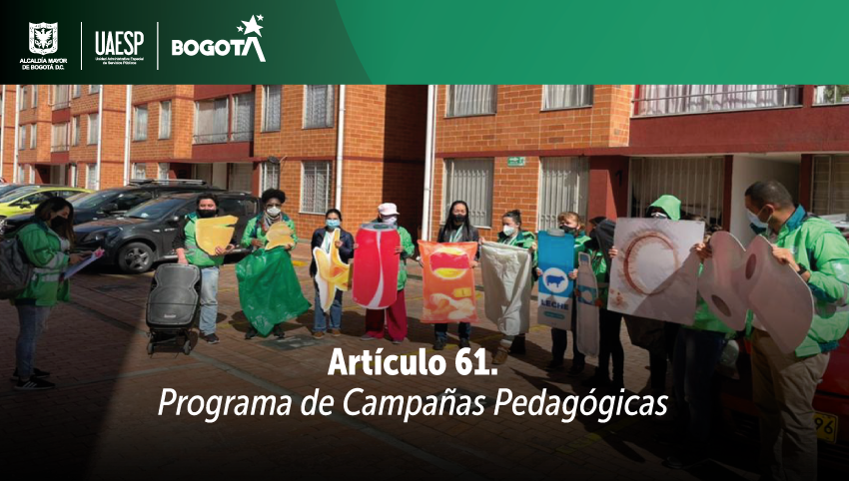
Meta 9 De Reciclaje.
10 centros de Acopio de Material de reciclaje en 2012

Slide 24
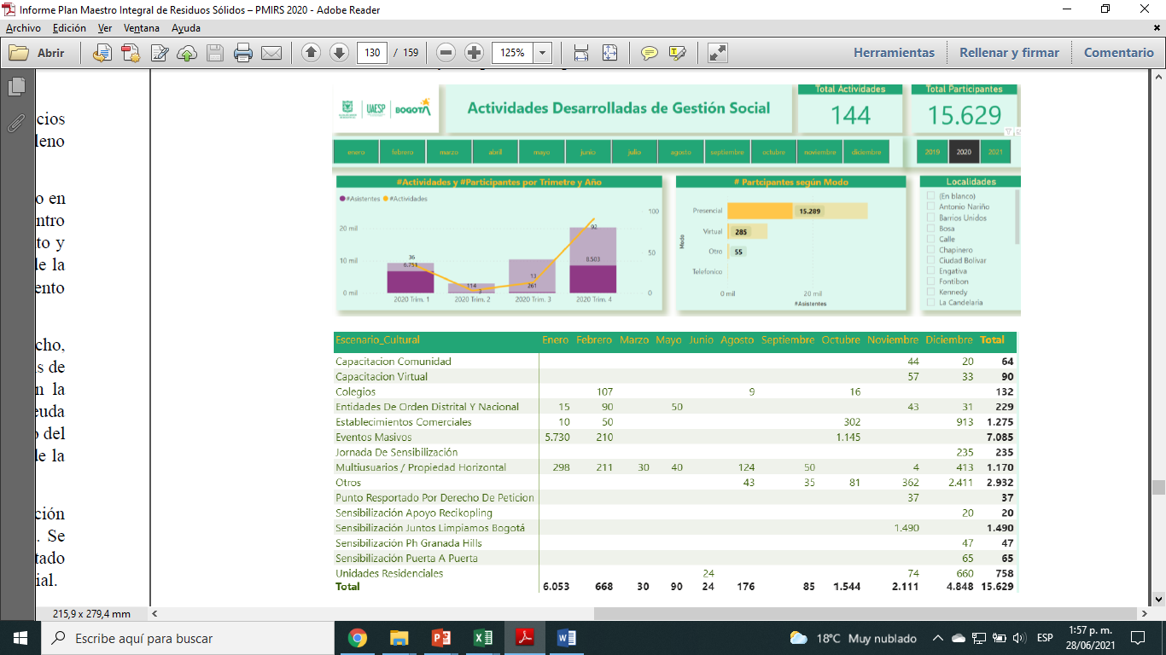
Fuente. https://www.uaesp.gov.co/content/actividades-desarrolladas-gestion-social
PROGRAMA DE CAMPAÑAS PEDAGÓGICAS.
“LA BASURA NO ES BASURA”.

Slide 25


Slide 26
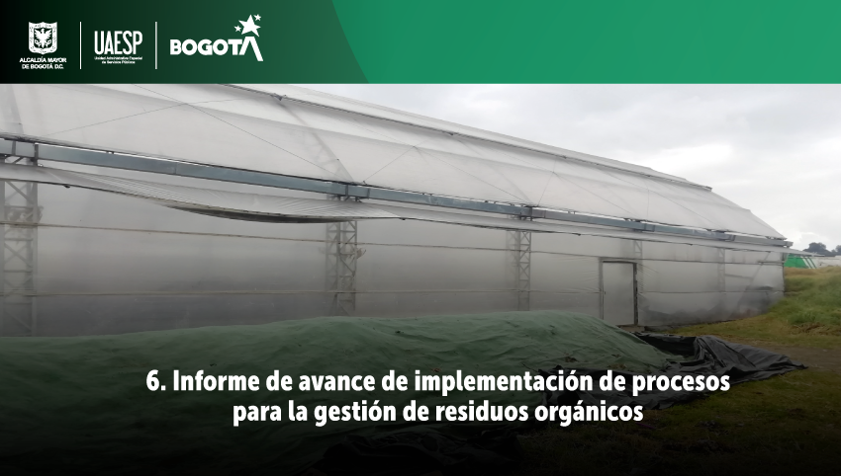
Meta 9 De Reciclaje.
10 centros de Acopio de Material de reciclaje en 2012

Slide 27

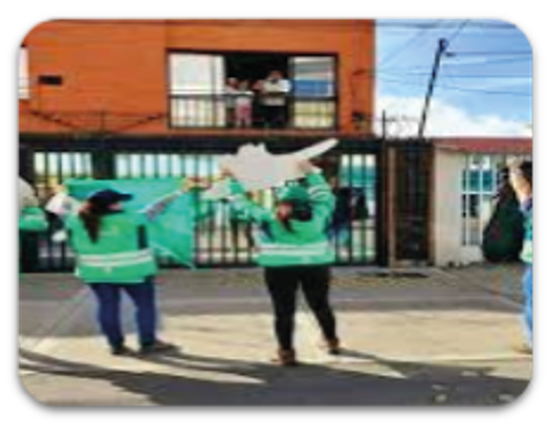
IMPLEMENTACIÓN DE PROCESOS PARA LA
GESTIÓN DE RESIDUOS ORGÁNICOS
v
Preparación implementación código de colores
  Entrega de material pedagógico, canecas, bolsas y otros implementos para
  promover la adecuada separación en la fuente.
v
Estrategias para fortalecer la educación ambiental
  Procesos de capacitación a colegios y usuarios en todas las localidades.
  Con el propósito de mejorar el proceso de separación en la fuente y reducir las toneladas de material que llegan al Relleno Sanitario Doña Juana.

Slide 28
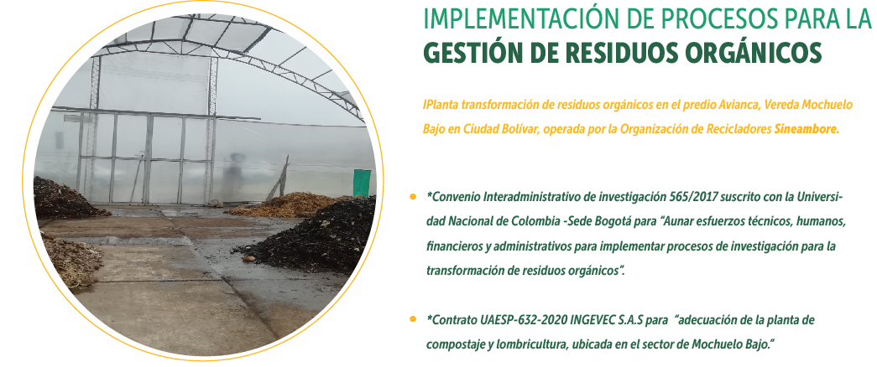

Slide 29
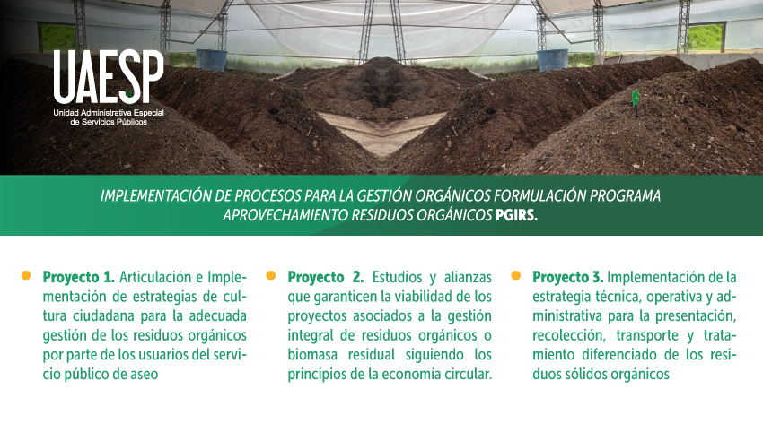

Slide 30

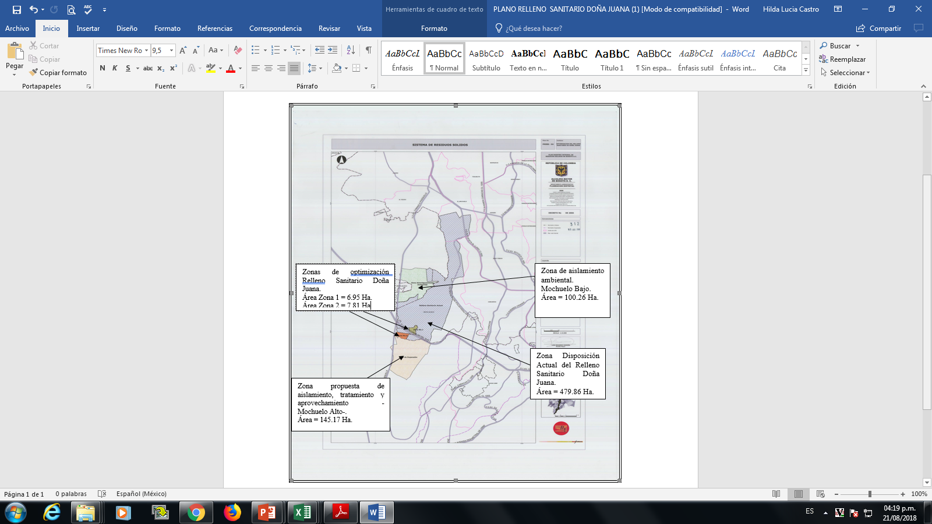
      Disposición Final y tratamiento.
TONELADAS DISPUESTAS –RSDJ – AÑO 2020
Total residuos ingresados RSDJ : 2.263.624,73 Toneladas.
Prestación Servicio Aseo + Municipios (Fosca, Cáqueza, Choachí, Chipaque, Une, Ubaque y Gutiérrez)+ fardos

Slide 31
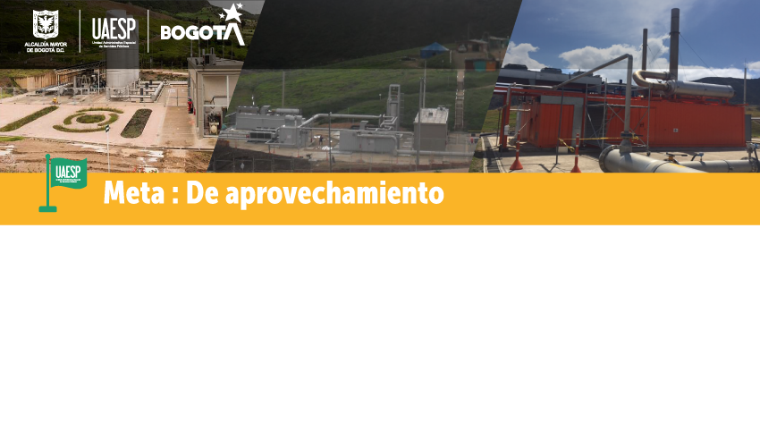
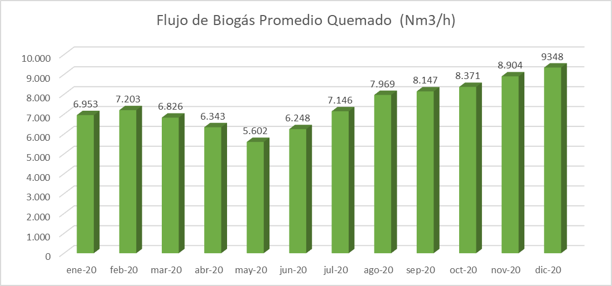
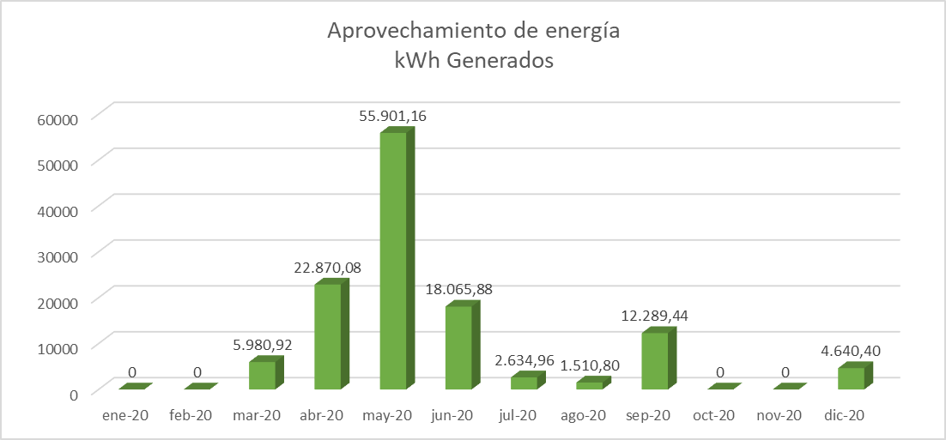
Destrucción térmica y/o aprovechamiento de Biogás en el RSDJ
Contrato 137 de 2007 (UAESP, 2007) a Biogás Doña Juana S.A. E.S.P.
        Contratación para la destrucción térmica y/o aprovechamiento de Biogás en el RSDJ a partir de 2008.
Flujo de Gas Captado
Generación de Energía Kw H
Reducción Emisiones tCO2e
Mes | Reducciones de Emisiones
 | (tCO₂e)
ene-20 | 20.565
feb-20 | 33.384
mar-20 | 35.941
abr-20 | 31.499
may-20 | 28.696
jun-20 | 31.728
jul-20 | 37.538
ago-20 | 35.590
sep-20 | 38.096
oct-20 | 42.347
nov-20 | 41.389
dic-20 | 37162

Slide 32
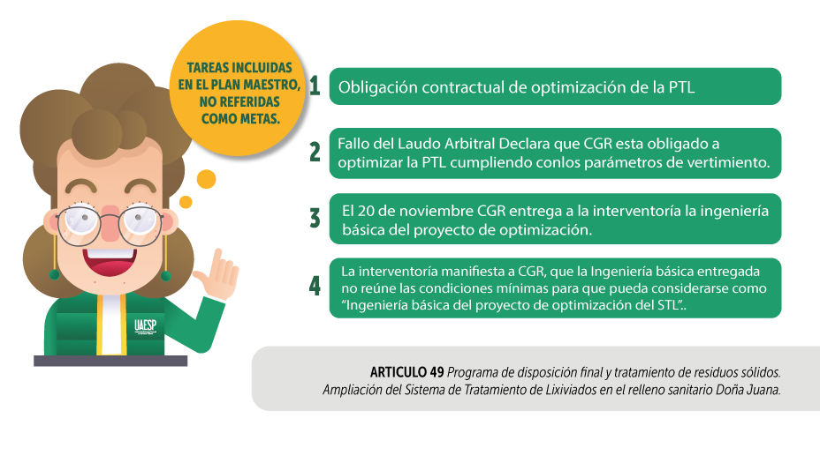

Slide 33
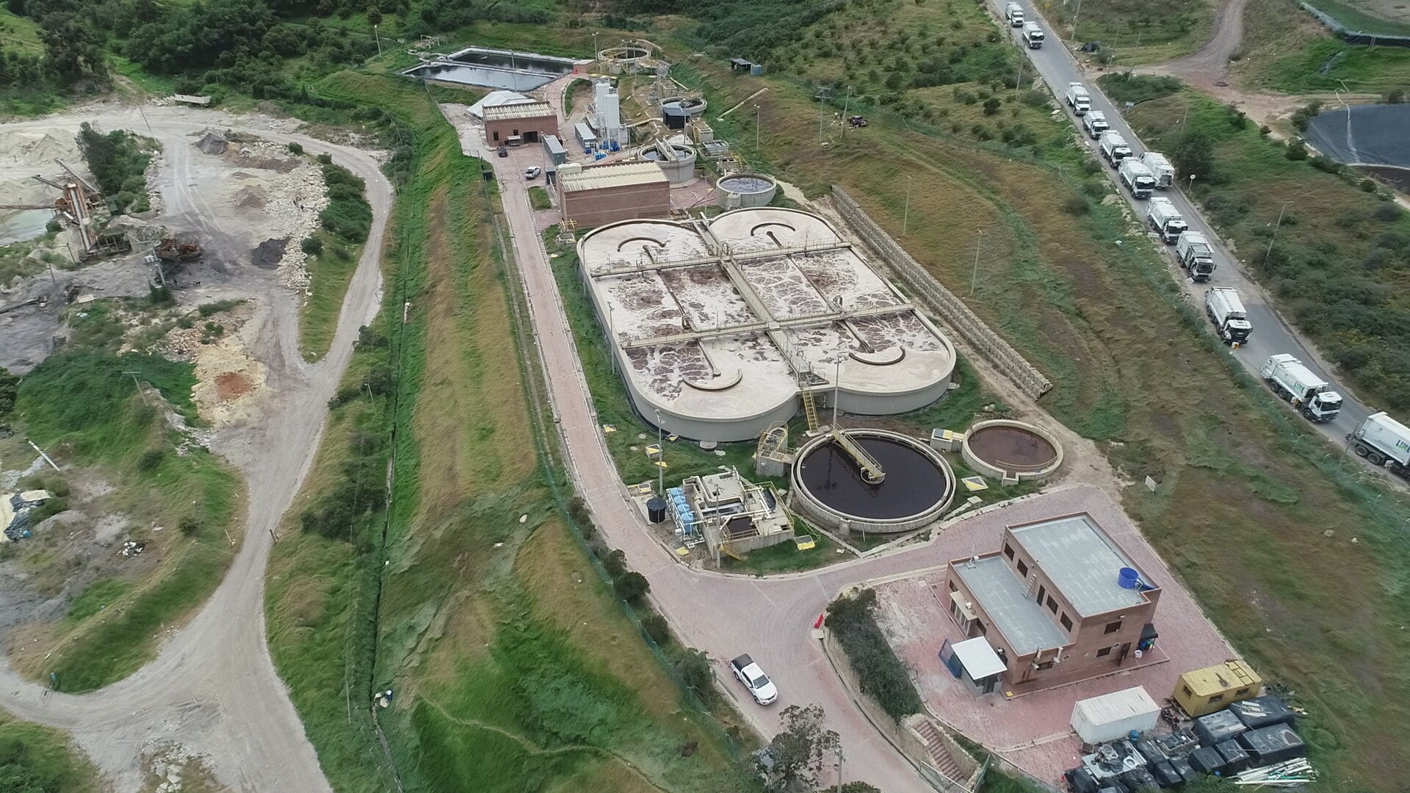

SISTEMA DE TRATAMIENTO DE LIXIVIADOS
SUBSISTEMA PTL
CAUDAL TOTAL DE INGRESO A LA PTL
DE ENERO A DICIEMBRE 2020
CAUDAL TOTAL VERTIDO
DE ENERO A DICIEMBRE 2020
24,09 L/s
23,31 L/s
2.076,06 m³ / día
758.125,44 m³ / año
2.013,98 m³ / día
735.104,16 m³ / año
7,6 L/s
4,87 L/s
7,95 L/s
2,89 L/s
32%
20%
33%
12%
Línea de
Flujo 01
Línea de
Flujo 02
Línea de
Flujo 03
Línea de
Flujo 04
SBR – Unidad FQ3
Reactores Biológicos PTL
Pozo Bombeo – Unidad FQ1
Pondaje Oriental – Osmosis Inversas

Slide 34
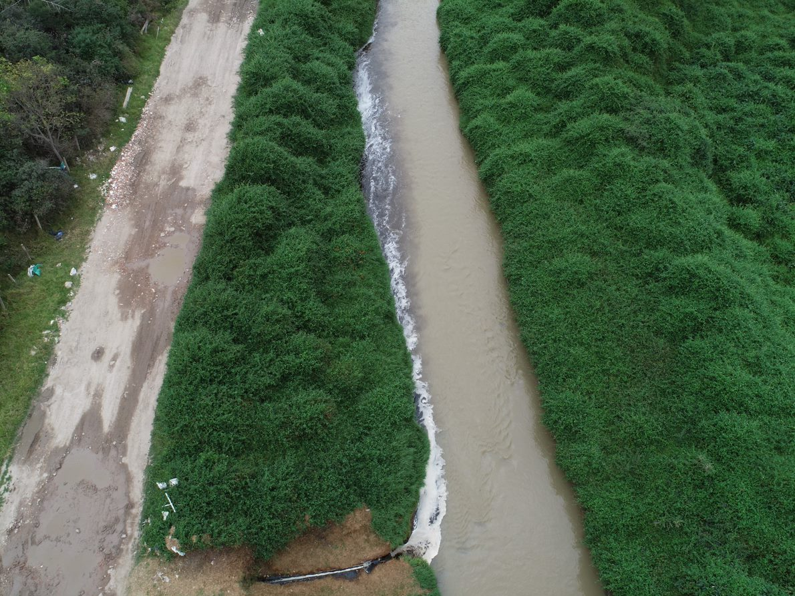
CALIDAD DEL
VERTIMIENTO 2020
CUMPLIMIENTO MONITOREOS
DE CONTROL REALIZADOS POR EL OPERADOR

Slide 35
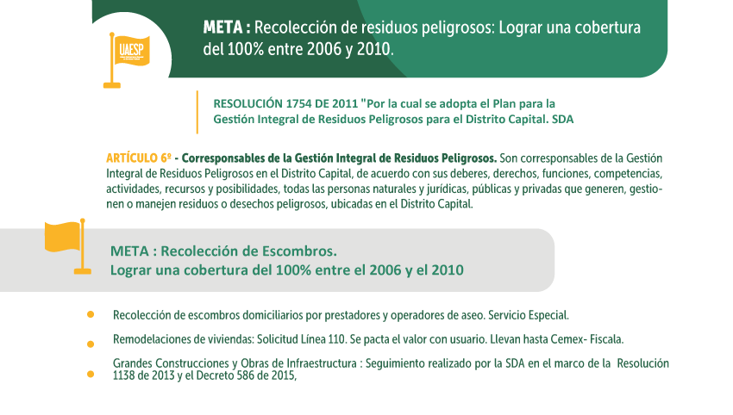

Slide 36
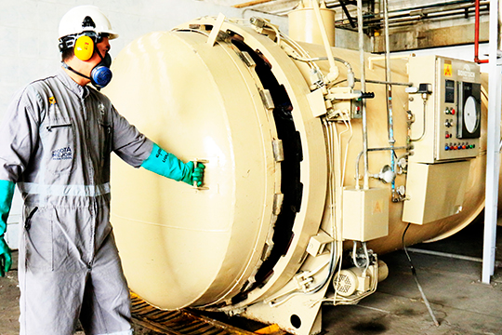
    METAS DE MEDIANO PLAZO
    META : Recolección y tratamiento de residuos hospitalarios.: La UESP garantizará una cobertura del 100% de recolección de residuos hospitalarios, anatomopatológicos y similares generados por hospitales, clínicas, laboratorios y en general todo establecimiento de la zona urbana Distrito Capital que genere este tipo de residuos entre el 2006 y el 2010.
ESTERILIZACIÓN :Biosanitarios (guantes, jeringas, gasas, entre otros) -FARDOS
CONTRATO DE CONCESIÓN 186E 2011 ECOCAPITAL
Recolección Vigencia 2020 (Kg/mes)
Mes | Biosanitario | Anatomopatológico | Cortopunzante | Animal
Enero | 985.523 | 155.729 | 33.517 | 9.262
Febrero | 995.948 | 154.666 | 33.142 | 8.915
Marzo | 939.446 | 135.025 | 28.968 | 7.889
Abril | 680.736 | 78.128 | 16.459 | 5.823
Mayo | 831.281 | 93.221 | 19.508 | 6.757
Junio | 948.909 | 104.352 | 22.880 | 8.506
Julio | 1.215.571 | 123.147 | 26.793 | 9.168
Agosto | 1.248.706 | 118.458 | 30.612 | 5.750
Septiembre | 1.246.217 | 133.354 | 34.254 | 7.788
Octubre | 1.259.864 | 147.134 | 32.319 | 8.113
Noviembre | 1.226.605 | 146.662 | 31.139 | 8.139
Diciembre | 1.208.626 | 136.367 | 29.604 | 9.634
Total | 12.787.432 | 1.526.243 | 339.196 | 95.744
TERMODESTRUCCIÓN : ( INCINERACIÓN)
Anatomopatológicos, cortopunzantes y de animales.

Slide 37

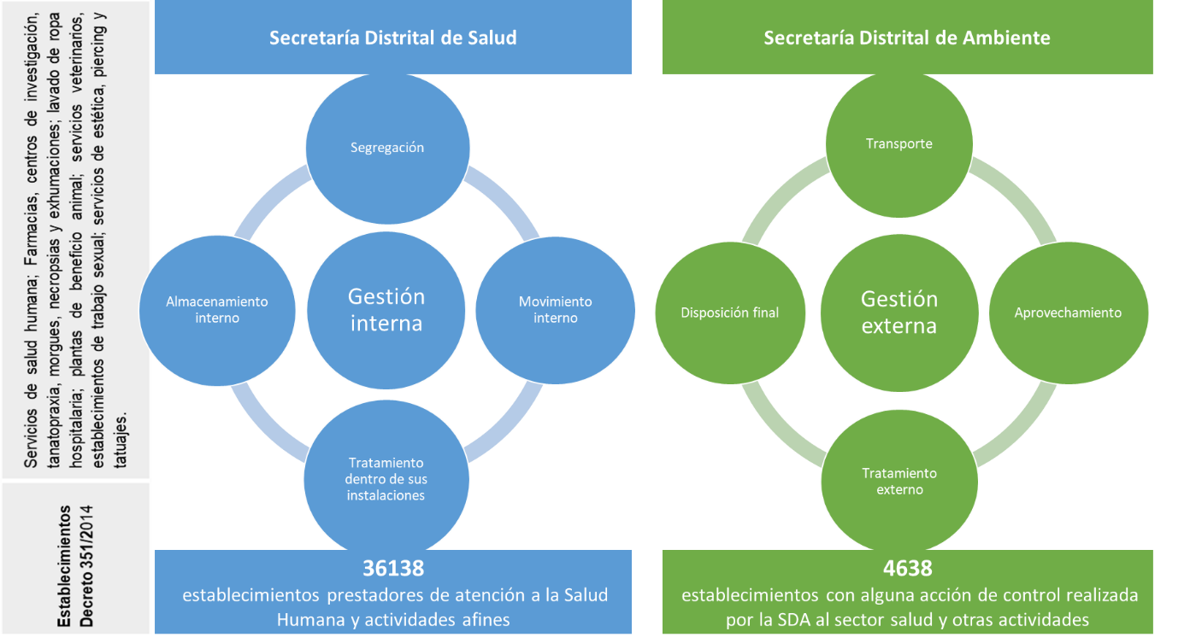
    META : Recolección de residuos peligrosos: Lograr una cobertura del 100% entre 2006 y 2010.
Plan de Desarrollo |  | Residuos Hospitalarios y similares
Enero – Mayo 2020 | Bogotá Mejor Para todos Proyecto de Inversión | 3.223
Julio – Diciembre 2020 | Contrato Social y Ambiental por Bogotá siglo XXI Proyecto de Inversión 7702 | 10.281
Total de toneladas controladas para los residuos Hospitalarios y similares
Fuente: Subdirección de SCASP, 2021
Esquema resumen de las actividades del Grupo de Residuos Hospitalarios

Slide 38
    META : Recolección de Escombros.
Lograr una cobertura del 100% entre el 2006 y el 2010
Recolección de escombros domiciliarios por prestadores y operadores de aseo. Servicio Especial.
Remodelaciones de viviendas: Solicitud Línea 110. Se pacta el valor con usuario. Llevan hasta Cemex- Fiscala.
Grandes Construcciones y Obras de Infraestructura : Seguimiento realizado por la SDA en el marco de la Resolución 1138 de 2013 y el Decreto 586 de 2015,
Total de toneladas controladas para los residuos de Construcción y Demolición - RCD
Plan de Desarrollo |  | Residuos de construcción y demolición - RCD
 |  | Disposición | Aprovechamiento
Enero – Mayo 2020 | Bogotá Mejor Para todos Proyecto de Inversión 1141 | 3.930.380 | 674.115
Julio – Diciembre 2020 | Contrato Social y Ambiental por Bogotá siglo XXI Proyecto de Inversión 7702 | 2.805.720 | 727.691

Slide 39

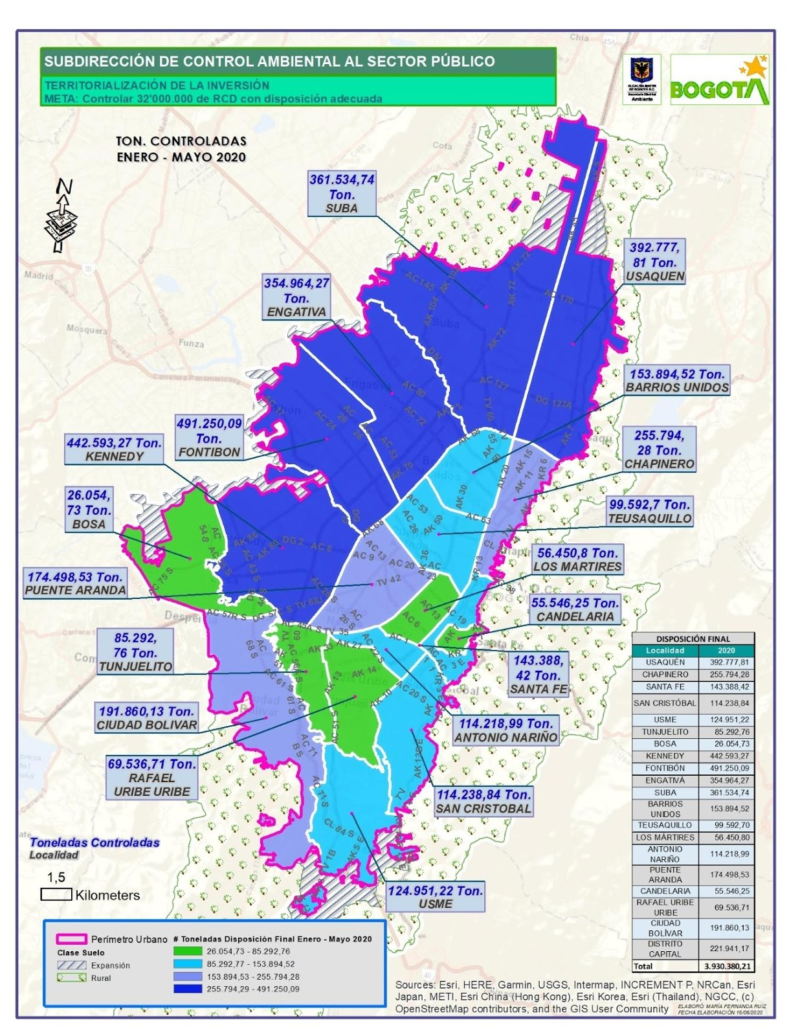
Generación de RCD en el Distrito
Capital periodo comprendido entre
Enero y Mayo de 2020
Territorialización de las toneladas de disposición final en el Distrito Capital, en el periodo comprendido entre enero y mayo de 2020.
Disposición Final
MES | Ton
Enero | 1.173.436,64
Febrero | 1.081.849,08
Marzo | 429.837,21
Abril | 248.801,08
Mayo | 996.456,21
Total | 3.930.380,2

Slide 40
META : De aprovechamiento
        Aprovechamiento en 2 instalaciones de escombros, funcionando a partir de 2007.
Resolución 1138 de 2013 “Por la cual se adopta la Guía de Manejo Ambiental para el Sector de La Construcción y se toman otras determinaciones.
Secretaría Distrital de Ambiente -SDA
Decreto 586 de 2015 “Por medio del cual se adopta el modelo eficiente y sostenible de gestión de los Residuos de Construcción y Demolición - RCD en Bogotá D.C.
Aprovechamiento
MES | Ton
Enero | 183.886,21
Febrero | 128.106,02
Marzo | 123.278,83
Abril | 49.346,13
Mayo | 189.497,84
Total | 674.115,03
Aprovechamiento de RCD mes a mes, periodo de enero a mayo de 2020.

Slide 41
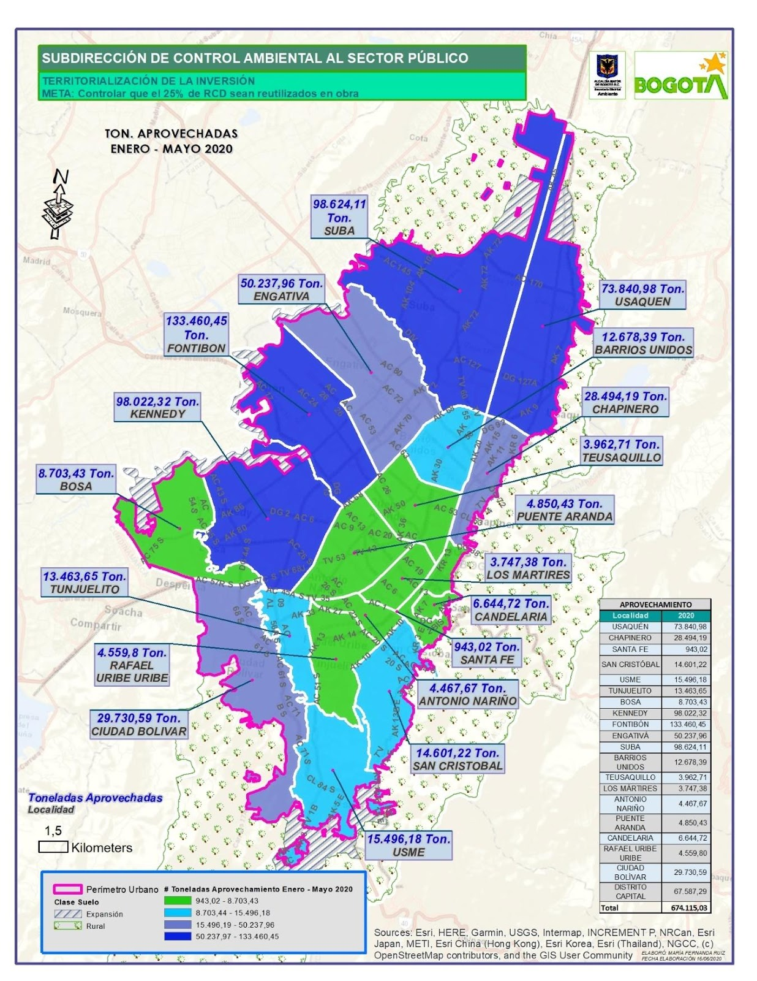
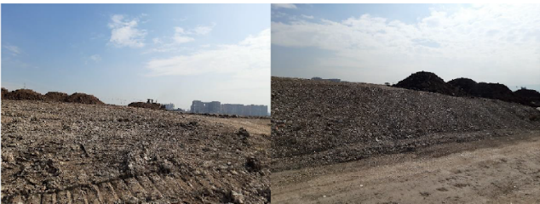
META : De aprovechamiento
        Aprovechamiento en 2 instalaciones de
        escombros, funcionando a partir de 2007.
Secretaría Distital de Ambiente -SDA
Territorialización Aprovechamiento de RCD en el Distrito Capital en el periodo comprendido entre enero y mayo de 2020
Proceso de reutilización del material. Proyecto Parque Ciudadela La Felicidad. PIN 10785
Fuente: Grupo RCD- SCASP.

Slide 42
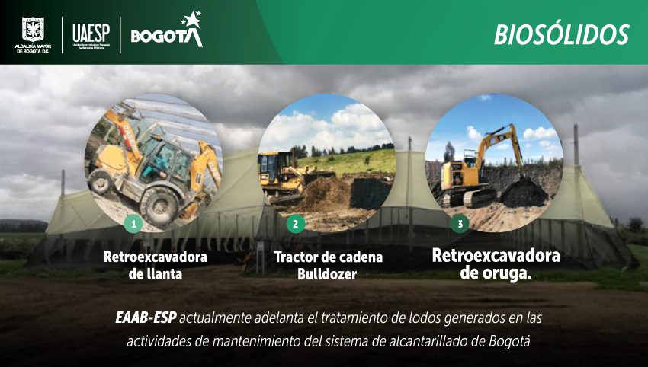

Slide 43

Cantidad de lodos y biolodos tratados en el año 2020
y las proyecciones para el año 2021.
Compilado Biosólido Transportado hacia Predio La Magdalena (Tonelada)
Año | Ene | Feb | Mar | Abr | May | Jun | Jul | Ago | Sep | Oct | Nov | Dic | Promedio Año
2020 | 3.504 | 2.894 | 2.765 | 3.404 | 3.638 | 3.687 | 3.000 | 3.264 | 2.004 | 3.967 | 2.837 | 3.812 | 3.231
2021 | 3.232 | 2.803 | 3.484 | 3.600 | 3.600 | 3.800* | 4.000* | 4.500* | 5.000* | 6.000* | 7.000* | 8.000* | 3.173

Slide 44



